Slide 1




코디네이션 -튜토리얼-
By JaminKu

Slide 2
Page 구성
튜토리얼 프론트 페이지
강좌 만들기&보기
목록 만들기&보기
튜토리얼 만들기

Slide 3
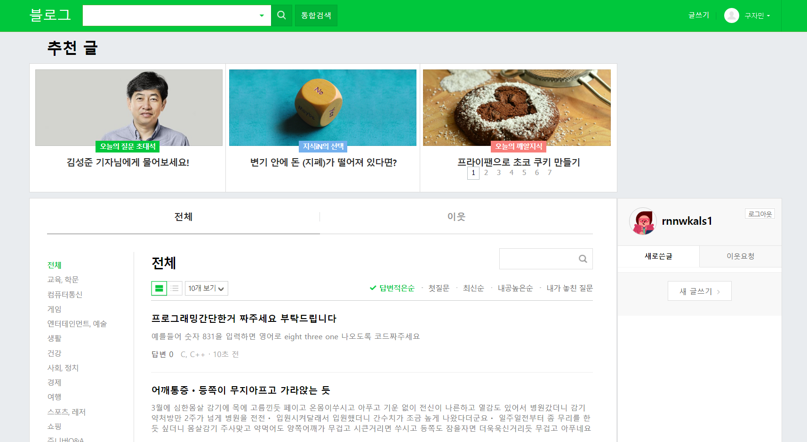
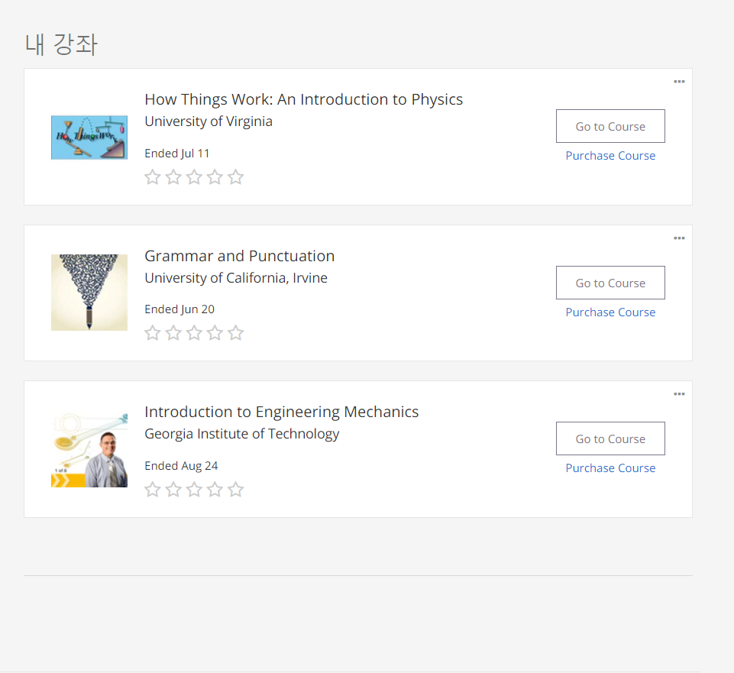
튜토리얼 프론트 페이지
튜토리얼
튜토리얼
만들기
추천 강좌
내 활동
이웃 블로그
Python 강좌 버블정렬 완료
Ruby 강좌 http 통신 완료

Slide 4
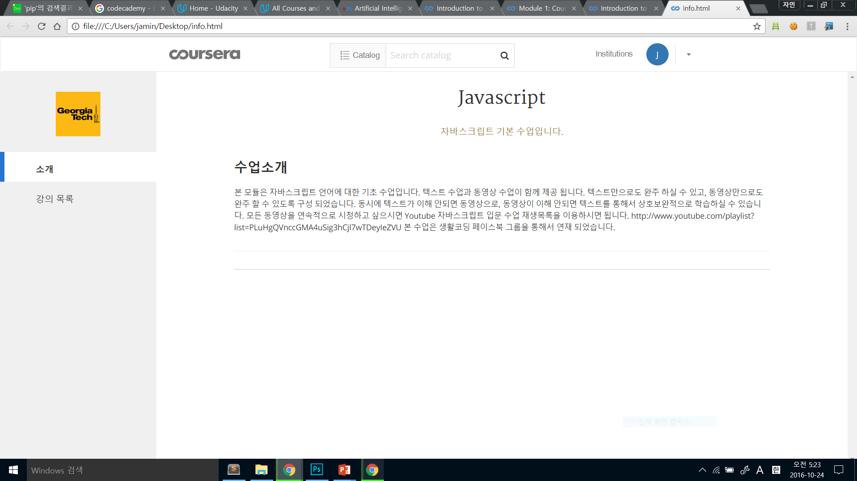
강좌 만들기&보기

Slide 5
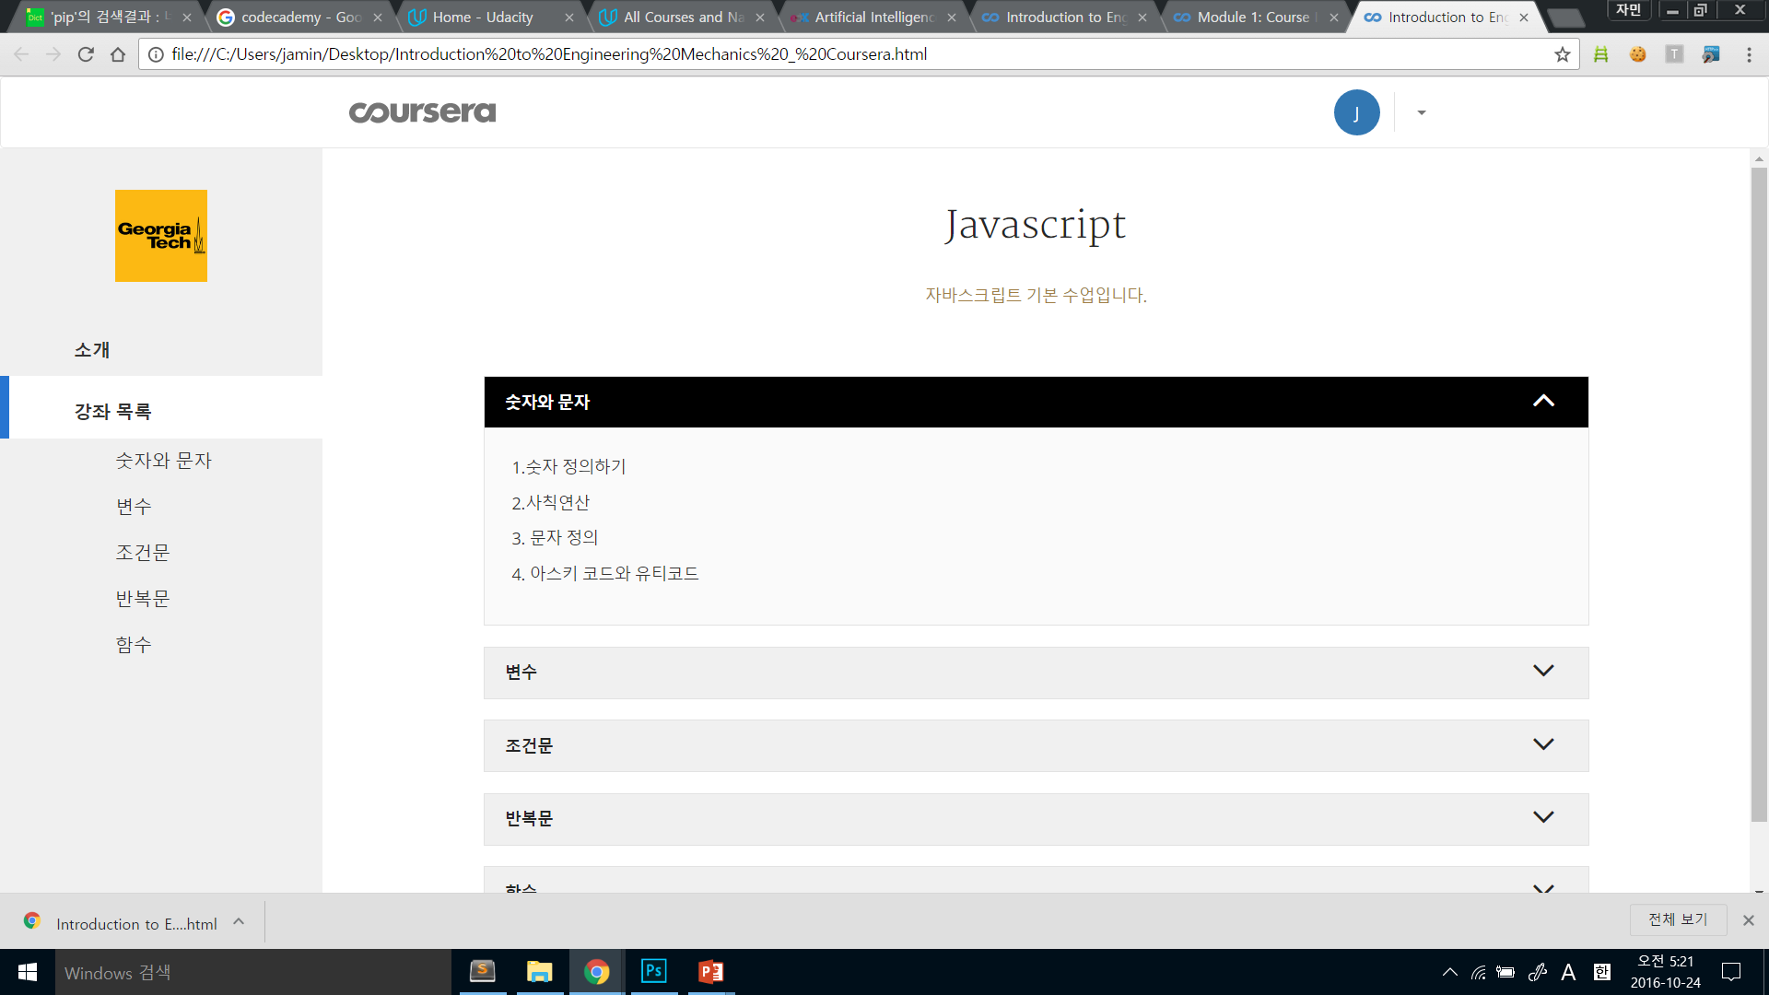
목록 만들기&보기

Slide 6
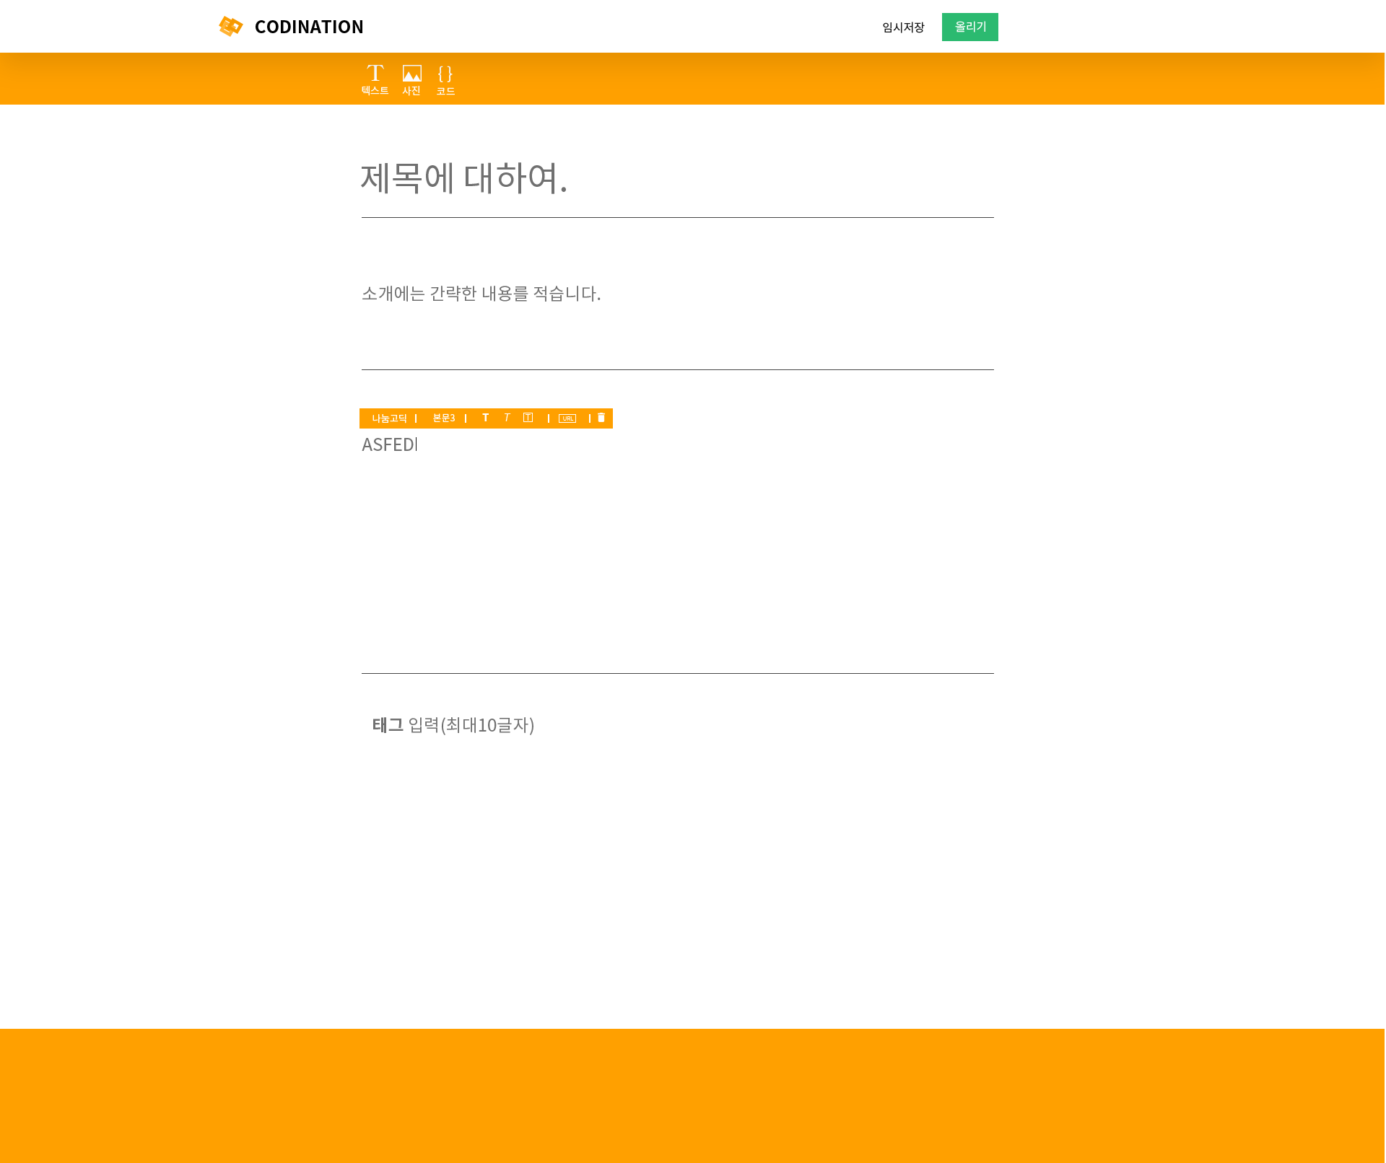
튜토리얼 만들기
메인
소개
퀴즈
IDE

